Slide 1
D- ja K- vitamiinit luuston terveystekijöinä
Ilari Paakkari ja Olli Simonen
2.10.2025 etäluento

Slide 2
Auringon UVB (290-330 nm)
7-dehydrokolesteroli
D₃-vitamiini Kolekalsiferoli
(<10 nmol/L)
D₃
iho
Kalsidioli (50-200 nmol/L)
T_{1/2} 20 vrk
1,25(OH)₂-D
25OH-D
Solujen kasvu ja jakautuminen
Immuunivaste
Luun rakentuminen
maksa
1,25(OH)₂-D
Kalsitrioli
(45-165 pmol/L)
T_{1/2} 4 t
lähes kaikki kudokset
munuainen
Kalsiumin imeytymisen hormonaalinen säätely

Slide 3
Näytön aste riittämättömän D-vitamiinin saannin yhteyksistä terveyteen
Osteoporoosi ++++
Kaatuilu (vanhukset) ++++
Tyypin I diabetes ++
Syöpä ++++
Autoimmuunisairau-
det ++
Kohonnut verenpaine +++
Ientulehdus ++++
MS-tauti ++
Infektioalttius ja
infektioiden vakavuus ++++
Nivelrikko ++
I Paakari TABU 2008

Slide 4
Osteoporoosin ehkäisyssä ja hoidossa otettava huomioon:
Osteoporoosi alkaa estyä 50 nmol/L
Kaatumiset vähenevät 17-22 % vasta kalsidiolipitoisuudelle 60 nmol/L ( lihasvaikutus)
Murtumat vähenevät kalsidiolipitoisuudessa 75 nmol/L ( luustovaikutustavoite)
Kaikki tunnetut hyödylliset terveysvaikutukset ilmenevät kalsidiolipitoisuudella 75-120 nmol/L
Ravitsemusneuvottelukunnan tavoite (mikä tavoite?) on kalsidiolipitoisuus 50 nmol/L ????

Slide 5
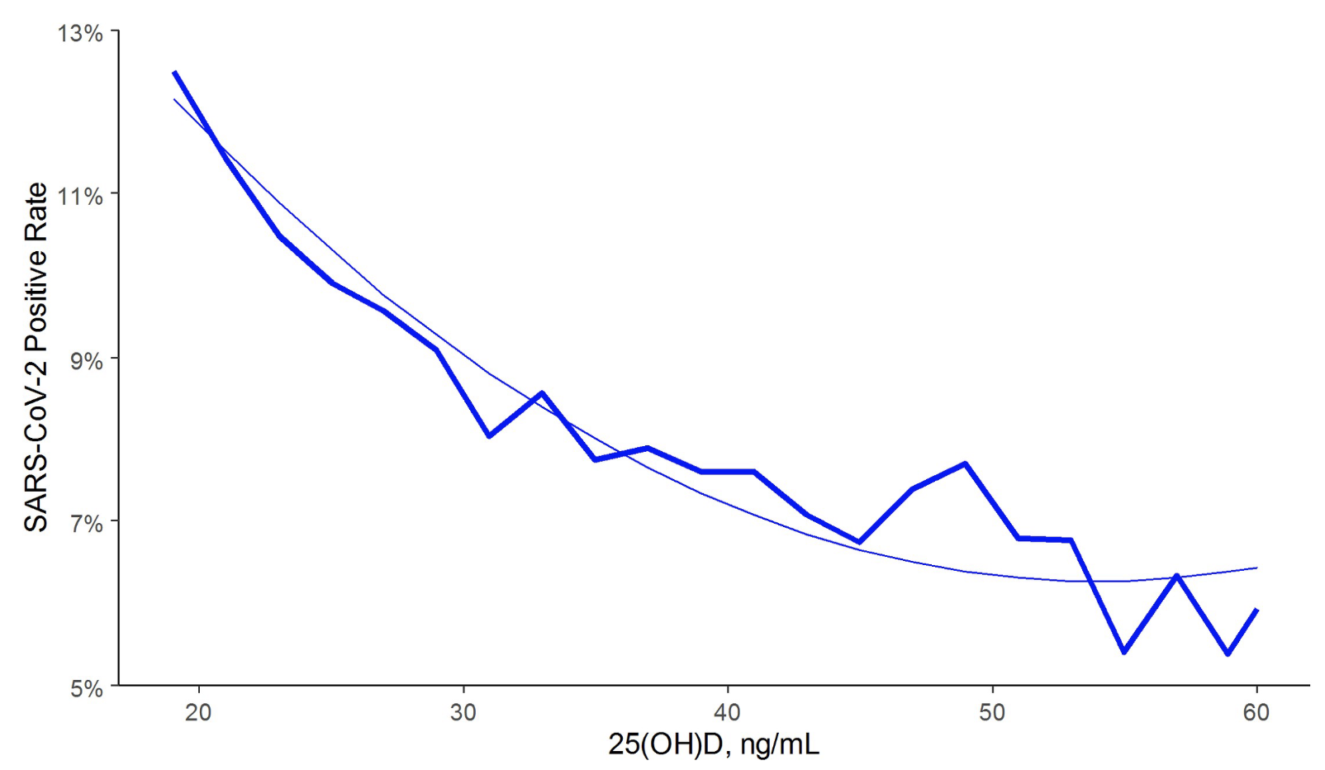
USA maalis- kesäkuu 2020: 190 000 koronatestiä Kaufman HW et al. SARS-CoV-2 positivity rates associated with circulating
25-hydroxyvitamin D levels. Plos One 2020; 15: e0239252.
R² = 0.96
D-vitamiinin pitoisuus käänteisessä suhteessä koronapositiivisuuteen
Korona-testin positiivisuus
50 75 100 125 150 Veren 25OHD (nmol/l)

Slide 6
D-vitamiini suojelee hengitysteiden infektioilta
D-vitamiini-hoito korjasi riisitautisten lasten vakavan infektiotaipumuksen
Lumekontrolloidut tutkimukset: 25OHD alle 25 nmol/l pitoisuuteen liittyi suurentunut hengitysteiden infektioriski
Havainnoivat väestötutkimukset: infektioriski suurentunut kun 25OHD on alle 75 nmol/l
Suositus: 100 nmol/l antaa parhaimman suojan
Grant WB et al. Evidence that Vitamin D Supplementation Could Reduce Risk of Influenza and COVID-19 Infections and Deaths. Nutrients 2020; 12: 988.

Slide 7
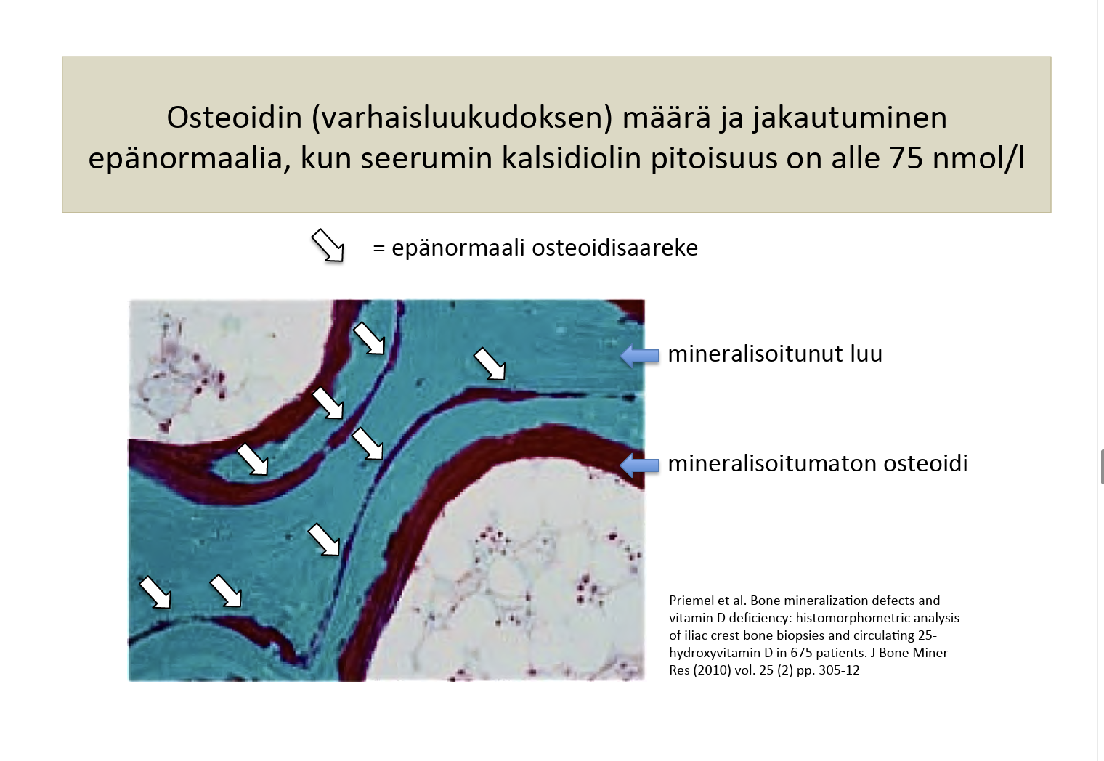

Slide 8
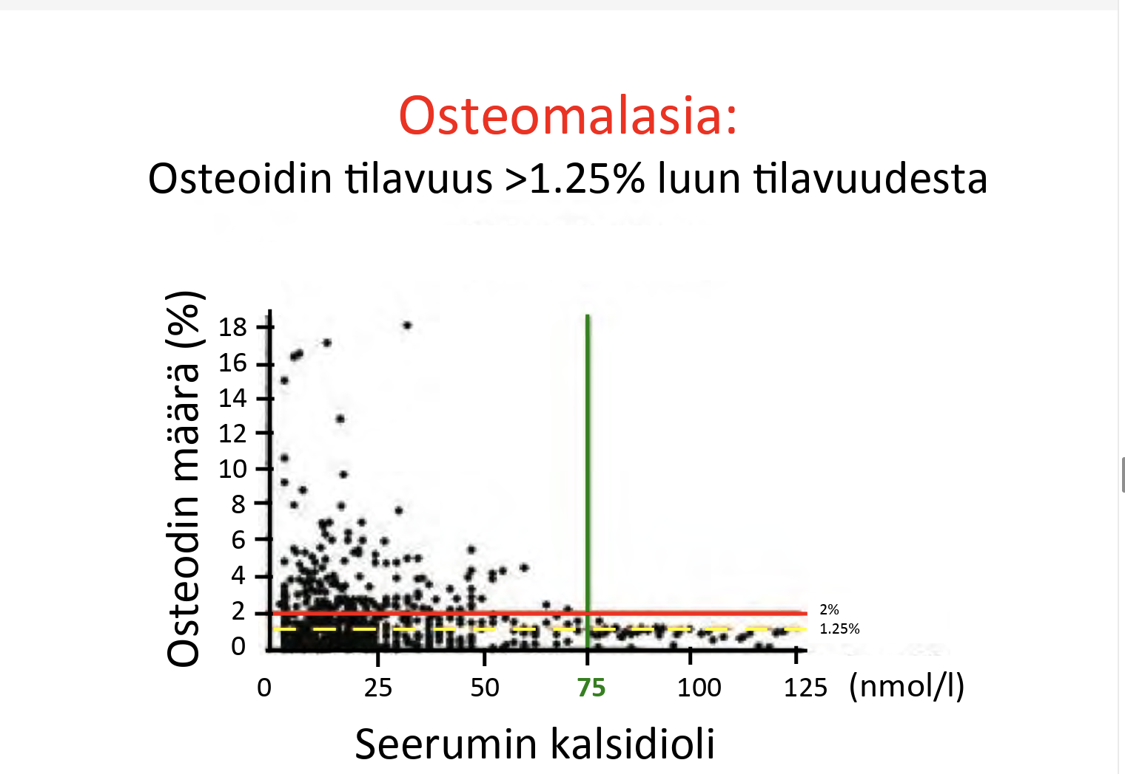

Slide 9
Arvioita D-vitamiinin oikeasta annoksesta ja pitoisuudesta
Riisitaudin estyminen
Kalsiumin imeytymisen optimi
Parathormonin (PTH) liikaerityksen estyminen
Normaali luun histologinen rakenne
Maksimaalinen luun tiheys
Ikääntyneiden kaatumisien/murtumien esto
Auringon luonnollisesti tuottama D₃
Akuutti toksisuus (hyperkalsemia)
Kulutus tasapainossa saannin kanssa
10 μg/vrk
50 nmol/l
25-50 μg/vrk
>75 nmol/l
250-500 μg/20 min
100-200 nmol/l
> 500 μg jatkuvasti
>> 500 nmol/l
40-100 μg/vrk
(vakaa 25OHD)

Slide 10
D-vitamiinin myrkyllisyys
D-vitamiinin ja kalsidiolin (25OHD) toksisuus harvinaista
Hirmuannokset, geenivirheet
Lääkehoitona annettu kalsitrioli eli 1,25(OH)₂D aiheuttaa helposti hyperkalsemian
Kalsitrioli on munuaispotilaan korvauslääke. Sen määrääminen terveelle on taitovirhe

Slide 11
D-vitamiinimyrkytys
D-vitamiinin myrkyllisyyttä (hyperkalsemiaa) kuvattu kun D-vitamiinin päiväsaanti ollut tasoa
100 μg.
Aikuisilla kuvattu myrkytyksiä (hyperkalsemiaa) kun jatkuvassa käytössä on ollut päiväannos yli
250 μg
Bostonissa arviolta 33 000 kuluttajaa altistui yli viiden vuoden ajan maidolle, jossa oli litraa kohden 925 – 7925 μg D-vitamiinia. Myrkytysoireita esiintyi alle sadalla
D-vitamiinimyrkytyksen oireita
Ruokahaluttomuus (32%)
Laihtuminen (27%)
Yleinen heikkous (27%)
Sekavuus (14%)
Oksentelu (14%)
Dehydraatio eli kuivuminen (14%)
Polyuria eli runsasvirtaisuus (12%)
Ummetus (11%).

Slide 12
D-vitamiinimittausten tulkinta Pitoisuus nmol/L (=nanomoolia/L) alle 25 vakava D-vitamiinipuute 25-50 D-vitamiinin puute 50-75 riittämätön D-vitamiinin saanti 75-120 riittävä D-vitamiinin saanti

Slide 13
D-vitamiinin turvallisuus
EU:n elintarviketurvallisuusviraston määrittelemät suurimmat turvalliset D-vitamiinin päivittäisannokset (26.6.2012)
- 0-1 v 25 µg/vrk
- 1-10v 50 µg/vrk
- yli 10 v 100 µg/vrk
-100 µg/vrk on myös turvallinen annos
raskauden ja imetyksen aikana

Slide 14
J Am Geriatr Soc. 2013 Dec 18. doi: 10.1111/jgs.12631. Recommendations Abstracted from the American Geriatrics Society Consensus Statement on Vitamin D for Prevention of Falls and Their Consequences. American Geriatrics Society Workgroup on Vitamin D Supplementation for Older Adults.
Yli 70-vuotiaille 100 μg/vrk
“Annos 100 mikrog/vrk takaa lähes kaikille (95%) 70 vuotiaille amerikkalaisille kalsidiolin pitoisuuden yli 75 nmol/l”

Slide 15
Tavoitetasoksi 75-120 nmol/l kalsidiolia?
Tällä pitoisuudella:
Ei ylitetä luonnollisen auringolle altistuksen ihossa tuottamaa pitoisuutta
Kalsiumin imeytyminen on optimaalista, mutta hyperkalsemiaa ei esiinny
Kolekalsiferolin hydroksylaatio kalsidioliksi maksassa ei ole kyllästynyt eli kalsidiolia ei ole liikaa
Kliinisissä tutkimuksissa on saatu edullisia vaikutuksia luunmurtumien estossa
Luun osteoIdin (luun rakenneaineen) määrä on normaali

Slide 16
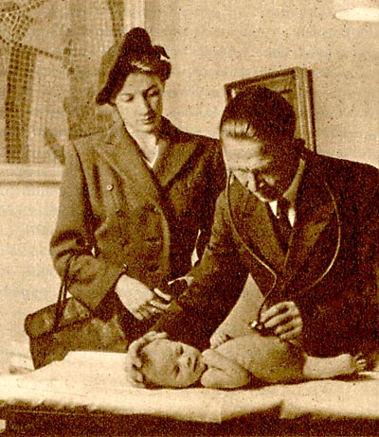
Prof. Arvo Ylppö aloitti pikkulasten D-vitamiinin korvaushoidon annoksella 100 mikrog/vrk
1950-luku: 100 mikrog
1964: 50 mikrog
1975: 25 mikrog
1992: 10 mikrog

Slide 17
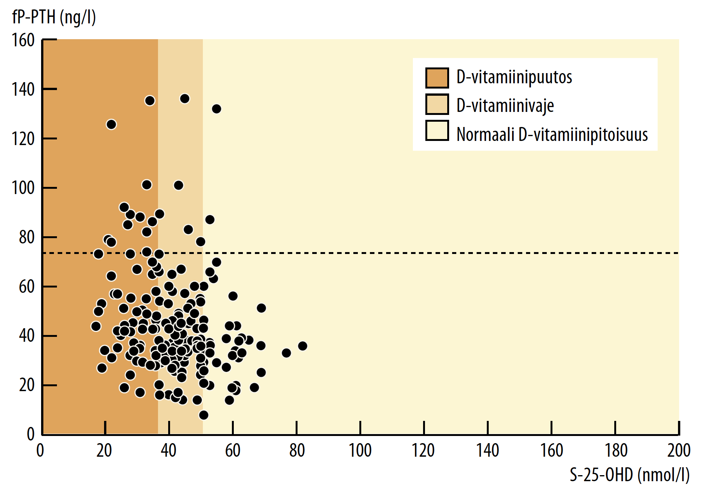
75
Helsinkiläisten koululaisten D-vitamiinipitoisuuksia lukuvuoden aikana
Mukaeltu viitteestä Mäkitie Duodecim 2011
Mäkitie O. Duodecim 2011

Slide 18
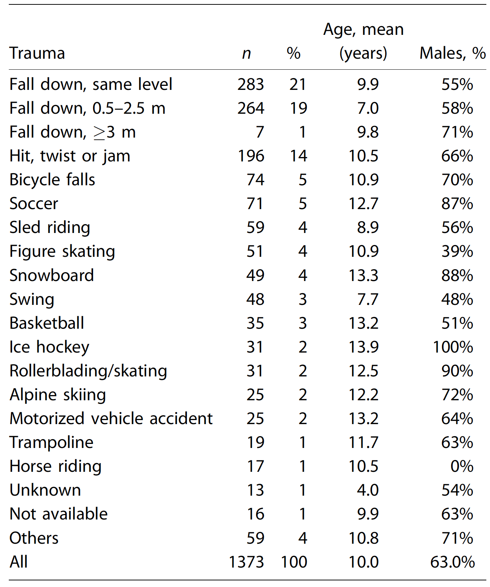
35% lasten murtumista tulee vähäisten vammojen seurauksena esim. kompastumisen yhteydessä osoituksena riittämättömästä D-vitamiinin saannista
*
Mäyränpää ym. 2010
Mäyränpää ym. 2010

Slide 19
Riisitauti: muutakin kuin luusairaus
Luusairaus oireineen
Lihasheikkous ja –kivut
Infektioalttius lisääntyy
Anemia, myelofibroosi (sidekudoksen kertyminen luuytimeen)

Slide 20
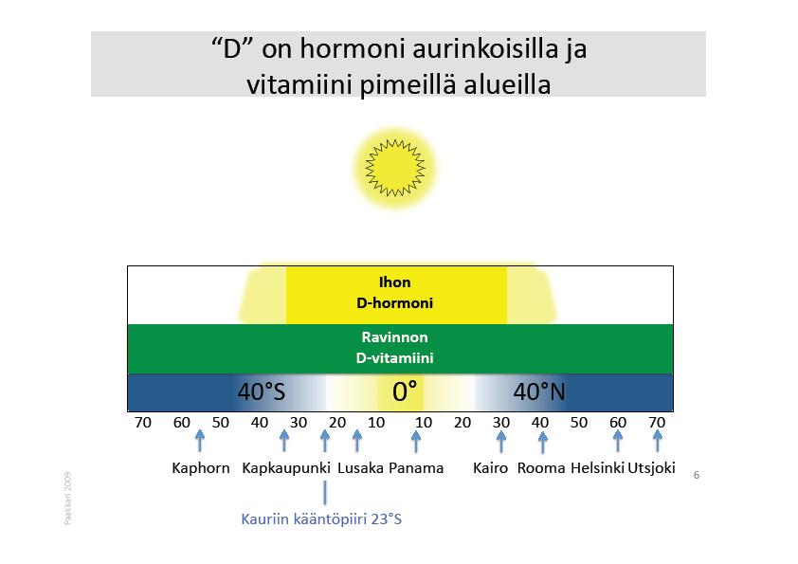

Slide 21
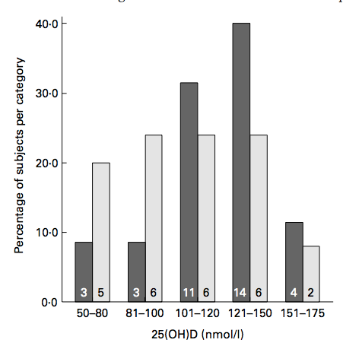
Keskimääräinen luonnollinen kalsidiolin pitoisuus Itä-Afrikassa 115 nmol/l
Luxwolda, M. F., Kuipers, R. S., Kema, I. P., Janneke Dijck-Brouwer, D. A., & Muskiet, F. A. J. (2012). Traditionally living populations in East Africa have a mean serum 25-hydroxyvitamin D concentration of 115 nmol/l. The British Journal of Nutrition, 108(9), 1557–1561. doi:10.1017/S0007114511007161

Slide 22
D-vitamiinia ei synny auringosta talvikuukausina
7
••
heinäkuu
6
lokakuu
5
Fotosyntetisoitu pre-D₃ (%)
marraskuu
4
3
°
2
•
1
0
D-vitamiinin synteesi leveysasteella 42°N (Boston, Rooma) loka-, marras- ja heinäkuussa. Pylväät kuvaavat ihossa keskipäivän tunteina syntyvän D-vitamiinin esiasteen prekolekalsiferolin (pre-D₃) määrä prosentteina lähtöaineesta 7-dehydrokolesterolista (Mukailtu viitteestä Holick M. 1995).

Slide 23
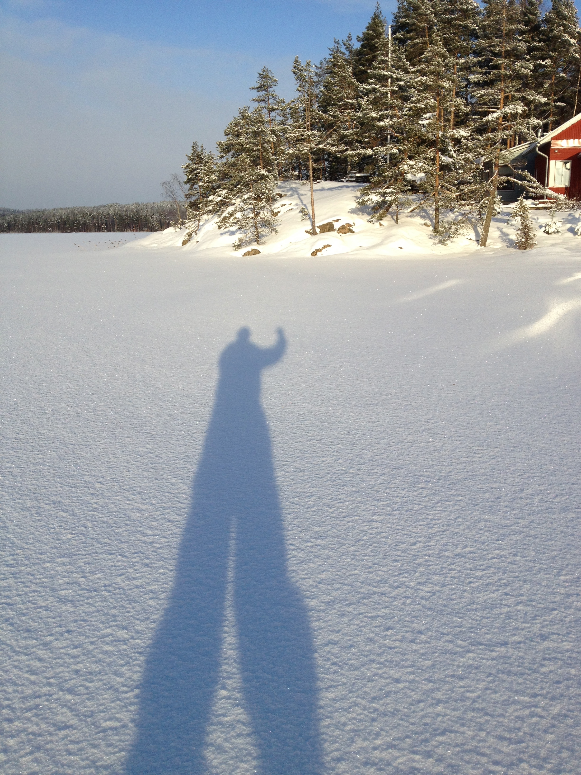
Suomessa auringonvaloa (UV β2 säteilyä) on riittävästi silloin, kun oma vajosi auringossa on lyhyempi kuin Sinä
Määritelmän täyttäviä hetkiä Suomessa on keskikesällä enintään kuukauden päivät

Slide 24
UV-säteilylähde UV-indeksi UV-säteilyn voimakkuus
AURINKO
Suomessa (maksimi) 6 voimakas
Välimeren maissa (maksimi) 12 äärimmaisen voimakas
Päiväntasaajalla 15 äärimmaisen voimakas
SOLARIUMLAITTEET
Nykyisin Suomessa (maksimi) 12 äärimmaisen voimakas
Vanhanaikainen alppiaurinkolamppu 140 äärimmaisen voimakas (etäisyys 50 cm)
VALOHOITOLAMPUT
PUVA- ja UVA-lamput 3–6 kohtalainen – voimakas
VALAISIMET
Kynttilä (etäisyys 3 cm) 0,01 heikko
Hehkulamppu (etäisyys 15 cm) 0,01 heikko
Halogeenilamppu (kohdevalaisin) 0,02 heikko
Loistelamppu (-putki) (etaisyys 1,5 m) 0,002 heikko
Infrapuna- eli lämpölamppu 0,0003 heikko (125W, etäisyys 60 cm)
Kvartsihalogeenilamppu 1,8 heikko (1000W, etäisyys 50 cm)
MUUT LAMPUT
Mustavalolamppu 0,14 heikko (9W, etäisyys 15 cm)
Matalapaineinen elohopealamppu 250 äärimmaisen voimakas
(etäisyys 5 cm)
Monimetallilamppu 170 äärimmäisen voimakas (400W, etäisyys 50 cm)

Slide 25
100
Nuoret aikuiset)
80
Ikääntyneet (62-80 v.)
60
Seerumin kalsidioli (nmol/l)
40
20
0
0
1
2
3
4
5
6
7
Aika(päiviä)
Seerumin D-vitamiinin pitoisuus 15 minuutin auringon- valolle altistuksen (kokovartalolle) jälkeen. Nuorten C_{max}: 78 ja ikääntyneiden 21 nmol/l.

Slide 26
ERI RUOKA – AINEIDEN D-VITAMIINIPITOISUUDET
Ruoka - aine D - vitamiinia μg/100g D-vitamiinia μg/ruoka--‐annos
Maito 1 2 (1 lasillinen = 2 dl)
Kanamunat 4 (vaihtelu 0.1--‐4.9) 2.4 (yksi kanamuna 60 g)
Kala 8 (vaihtelu 3--‐19) 9.6 (ruoka--‐annos 120 g)
Levitteet,
Margariinit 10 0.5 (1 teelusikallinen)
Juusto 5
Kanttarelli 2--‐13 (D2)
Suppilovah-
vero 20--‐30 (D2)

Slide 27
K-vitamiini estää kalkkeutumista ja tehostaa D-vitamiinin vaikutusta

Slide 28
K-vitamiinin lyhyt historia
1930 Merkitys veren hyytymiselle osoitettiin
1940 Kasvikunta: K1-vitamiini
Mikrobit: K2-vitamiini
1950 Varfariinin käyttö antikoagulanttina
K1 (fyllokinoni) tärkein K-vitamiini vaikka K2-
vitamiinit (menakinonit) tunnetaan
1970 K-vitamiini aktivoi veren hyytymiseen liittymättömiä Gla-
proteiineja luustossa ja pehmytkudoksissa
K1-vitamiinin konversio elimistössä menakinoniksi (K2)
GGCX- VKOR- ja UBIAD1 –geenit
? Varfariinista luovutaan, K-vitamiini suojalääkkeenä

Slide 29
Tämänhetkinen tieto K-vitamiinista
K1
K2
Aktivoituminen elimistössä
Suolistobakteerit
Juustot, natto, supplementit
Vihreät vihannekset
Veren hyytymistekjöiden normaali toiminta
Elimistön noin 20 Gla-proteiinin aktivaatio karboksylaation kautta
Subkliininen K-vitamiinin puute
Varfariinin pitkäaikaishaitat?
Puutetta vastasyntyneillä

Slide 30
GLA-proteiinit ns kuljetusproteiineja. Ne kuljettavat kalsiumin luuhun* kaikkialta elimistöstä (mm kalkkeutuneen verisuonen seinästä**, sydänläpistä**) * luun mineraalitiheys lisääntyy ** poistaa haitallisen kalsiumin (mm aortta, kaulavaltimot…)

Slide 31
K-vitamiinin tarve?
Suomessa ei virallisia K-vitamiinin suosituksia
Ravintotaulukot kattavia vain K1-vitamiinista
Usein K1- vitamiinin tarpeeksi mainitaan 1 μg/kg vuorokaudessa.
USA: naiset 90 ja miehet 120 μg/vrk
Euroopan elintarvikevirasto: 75 μg/vrk.

Slide 32
K-vitamiinin käyttö maailmalla
Japani
Käyttöaihe osteoporoosin esto ja hoito
EU
Hyväksytty terveysväittämä: ”K-vitamiini edistää luiden pysymistä normaaleina”

Slide 33
Heikeentääkö K-vitamiinin esto varfariinilla (Marevan) aikuisen luustoa?
Todettu vähäistä luuntiheyden alentumista
Eteisvärinäpotilaat (n=20 000) kolmen vuoden seurannassa: varfariini ei lisännyt luunmurtumia
Misra D, Zhang Y, Peloquin C, ym. Incident long-term warfarin use and risk of osteoporotic fractures: propensity-score matched cohort of elders with new onset atrial fibrillation. Osteoporos Int 2014;25:1677–84.

Slide 34
Valtimon median (keskikerroksen) kalkkeutuminen
Suurentunut riski:
Diabetes
Dialyysi
Osteoporoosi
Korkea ikä
Lanzer P, Boehm M, Sorribas V, ym. Medial vascular calcification revisited: review and
perspectives. Eur Heart J 2014;35:1515–25.

Slide 35
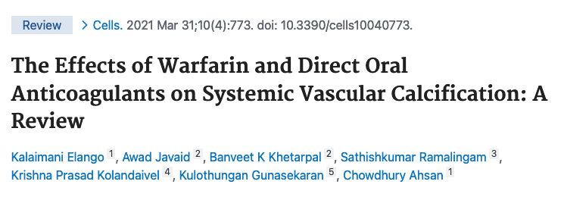
Varfariini – K-vitamiinin estäjä
Verisuonten ja sydänläppien kalkkeutumisen riski.
Silti: hyödyt olivat suurempia kuin haitat
Suorat antikoagulantit (ei K-vitamiinisalpaajat)
Kontrolloiduissa tutkimuksissa kalkkeutuminen varfariinia vähäisempää.

Slide 36
Johtopäätökset
On syytä seurata äidin neuvoa syödä kaikki lautasella olevat vihreät vihannekset.
Ravitsemussuosituksen mukaisesti kokoa lautasille vuorokauden aikana 800 g vihanneksia ja syö ne kaikki.
Marevan lääkitys on syytä vaihtaa uusiin veren hyytymistä ehkäiseviin lääkeaineisiin

Slide 37
Hyvä ikääntynyt veli ja sisar, kuin myös sinä työikäinenkin
Ota D-vitamiinisi purkista ja löydä oikea käyttöannoksesi D-vitamiinimittaukseen perustuen

Slide 38
Ei ole yhden koon D-vitamiinihoitoa
Korkea BMI eli ylipaino ja liikalihavuus vaikuttavat oleellisesti D-vitamiiniannoksen suuruuteen, sillä rasvakudos täytyy ensin kyllästää D-vitamiinilla
Matala D-vitamiinin lähtöpitoisuus (sisälläolijat, pitkäaikaislaitos)
D-vitamiini on rasvaliukoinen ja imeytyy parhaiten rasvaympäristössä ( ota D-vitamiinisi aterian osana)
Suoliston imeytymishäiriösairaudet (malabsorptio, ikäätyminen): D-vitamiini imeytyy huonosti
Munuaisen vajaatoiminta
Maksasairaus
Vitamiini D sitovan/kuljettavan proteiinin perimätyyppi
Matala estrogeenipitoisuus vähentää D vitamiinia sitovan proteiinin määrää
Hoitomyöntyvyys (ottaako vai ei ota)
D-vitamiinin määritysmenetelmäerot

Slide 39
Seerumin kalsidiolin mittauksen indikaatiot (American Endocrine Society clinical practice guideline 2011)
Riisitauti
Osteomalasia
Osteoporoosi
Odottavat ja imettävät äidit
Ikääntyneet, joilla kaatuilua ja/tai matalaenergiamurtumia
Ylipainoiset (BMI >30 kg/m²)
Tummaihoiset ja/tai peittävästi pukeutuvat
Lääkehoidot: epilepsialääkkeet, kortisoni, AIDS-lääkkeet, oraaliset sienilääkkeet, kolesterolin imeytymistä estävät lääkkeet
Maksa- ja munuaissairaudet
Hyperparatyreoidismi
Suolen imeytymissairaudet: esim. Chronin tauti, keliakia,laihdutuskirurgia
Granulooma muodostavat taudit: esim. sarkoidoosi, tuberkuloosi
Tietyt lymfoomat
Holick, M. F., Binkley, N. C., Bischoff-Ferrari, H. A., Gordon, C. M., Hanley, D. A., Heaney, R. P., Murad, M. H., et al. (2011, July). Evaluation, treatment, and prevention of vitamin D deficiency: an Endocrine Society clinical practice guideline. The Journal of clinical endocrinology and metabolism. doi:10.1210/jc.2011-0385

Slide 40
LOPPU/SLUT KIITOS Kysymyksiä kommentteja olkaa hyvä

